Slide 1

지역별 범죄 DATA와 방범 장치 배치 DATA를 이용한 범죄 취약 지역 방범 강화
5조
60181867 김소명
60181906 오우준
60181933 임수한
60181950 최규성

Slide 2
목차
주제 선정
결론 및 기대효과
참고자료
데이터 분석
Q&A
실제 사례

Slide 3
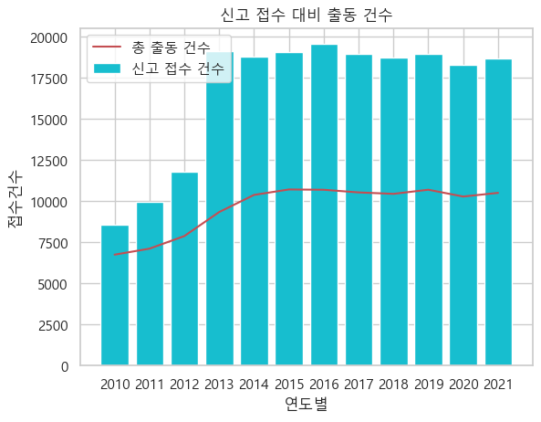
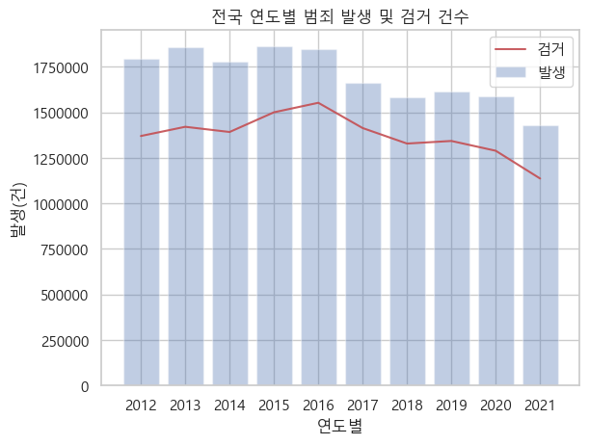
주제 선정
- 선정 이유 및 목표
목표
◦ 지역별 범죄율 분석을 통한 범죄 취약 지역 파악 및 문제점 제기
◦ 경찰초소 및 안심 비상벨의 적절한 배치를 통한 범죄율 감소 및 예방
◦ 적재적소의 경찰초소 배치를 통한 사전 범죄 방지 및 빠른 대처

Slide 4
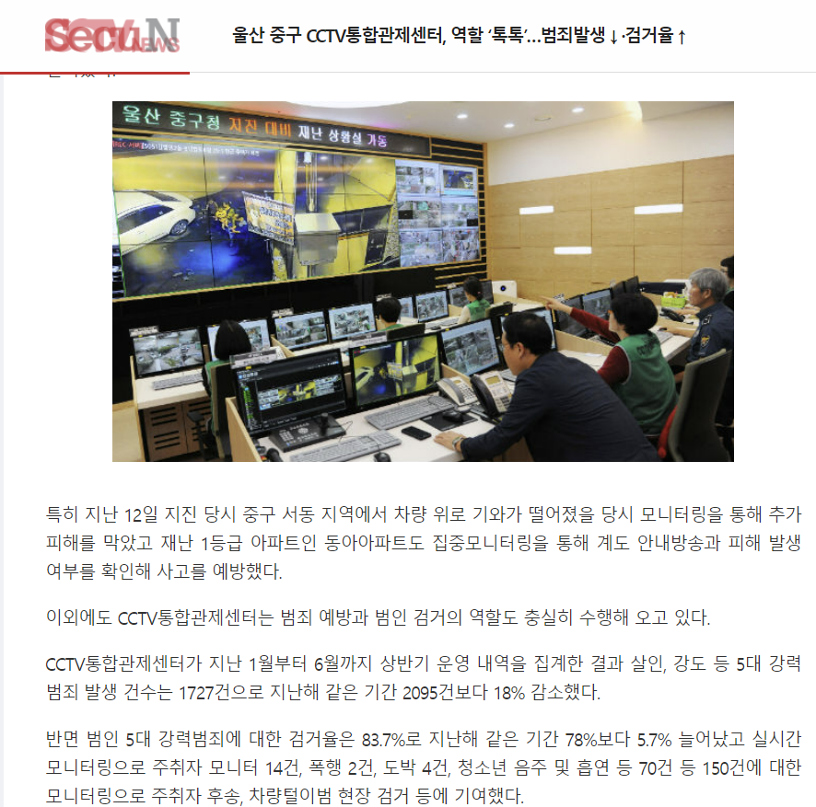
실제 사례
울산 중구 CCTV 통합관제센터 설치 -> 강력 범죄 발생 건수 18% 감소, 검거율 5.7%증가

Slide 5
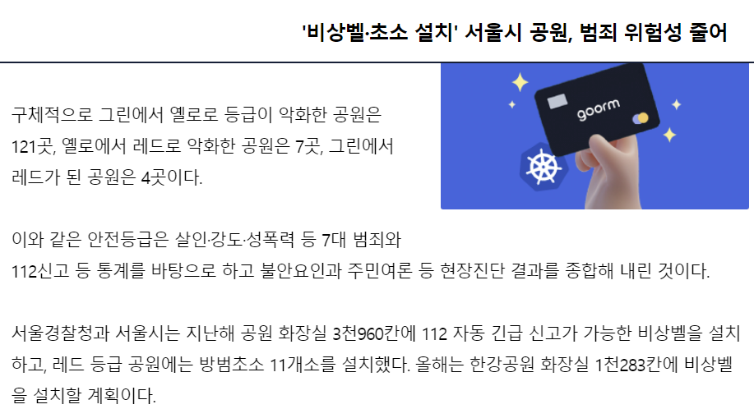
실제 사례
서울시 공원 안심 비상벨, 경찰초소 설치 -> 안전 등급 강화

Slide 6
1. 범죄율 분석을 통한 지역 설정
데이터 분석
2. 범죄 발생 장소 분석을 통한 지역 설정
3. 안심 비상벨 및 파출소 현황 파악을 통한 신규 방범 장치 설치
4. 결과 분석 및 타 지역과의 비교

Slide 7
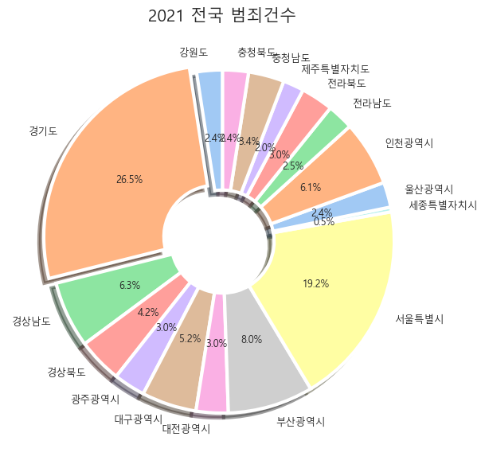
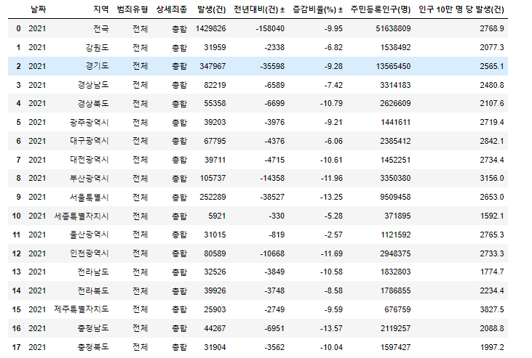
1. 범죄율 분석을 통한 지역 설정
- 2021 전국 범죄 건수

Slide 8
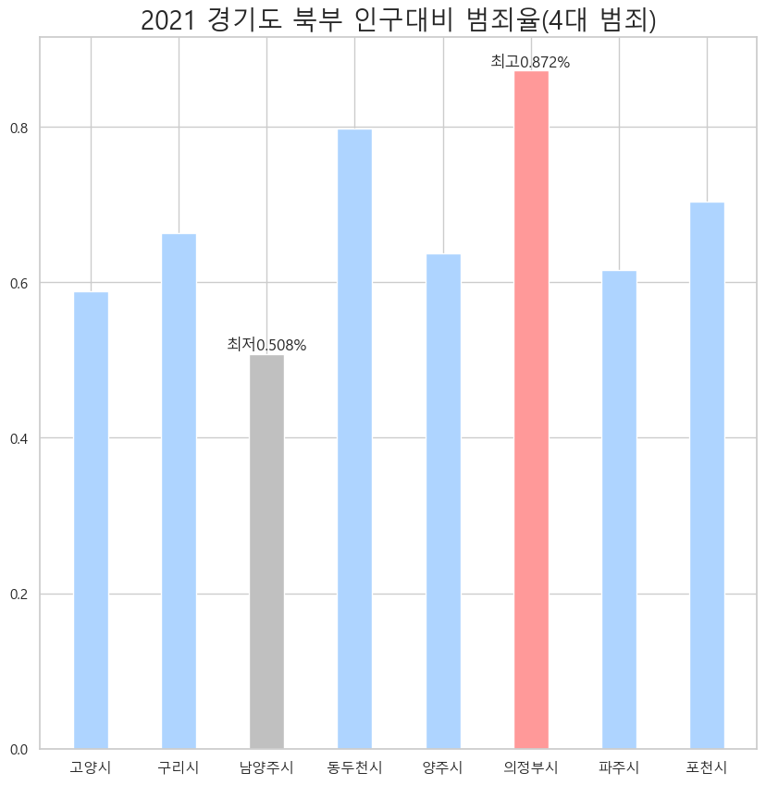
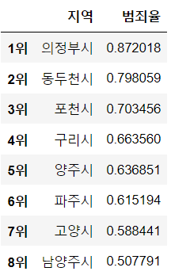
1. 범죄율 분석을 통한 지역 설정
- 2021 경기도 북부 인구대비 범죄율(4대 범죄)

Slide 9
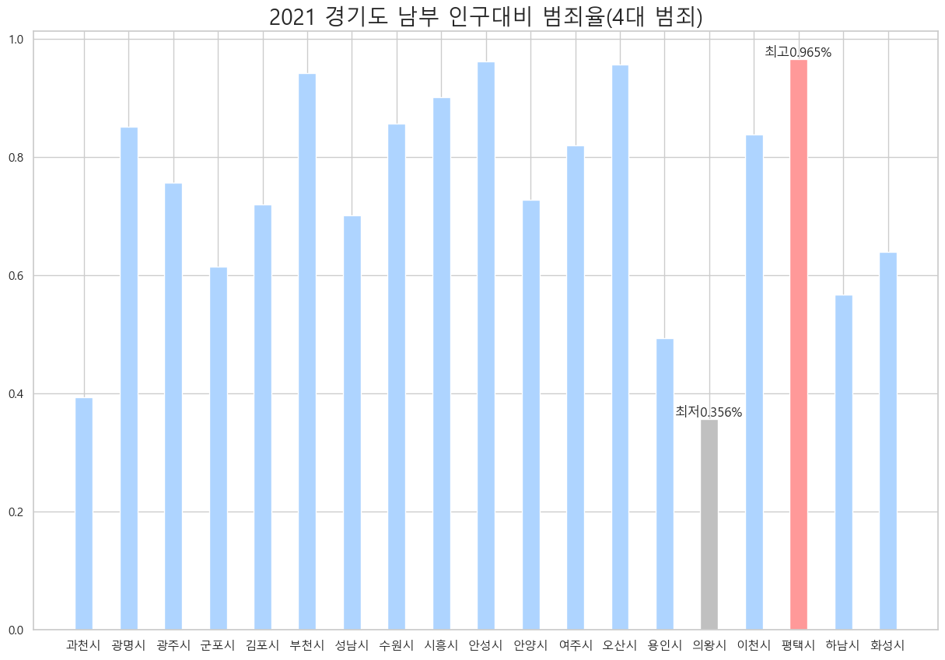
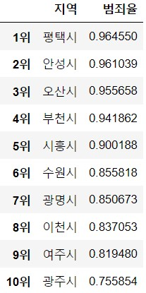
1. 범죄율 분석을 통한 지역 설정
- 2021 경기도 남부 인구대비 범죄율(4대 범죄)

Slide 10
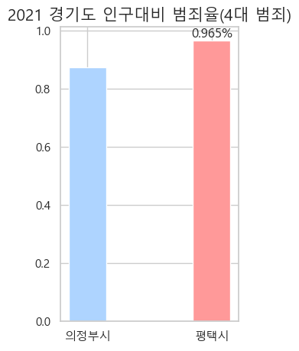
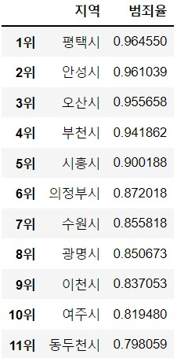
1. 범죄율 분석을 통한 지역 설정
- 2021 경기도 인구대비 범죄율 1위 지역 산출

Slide 11
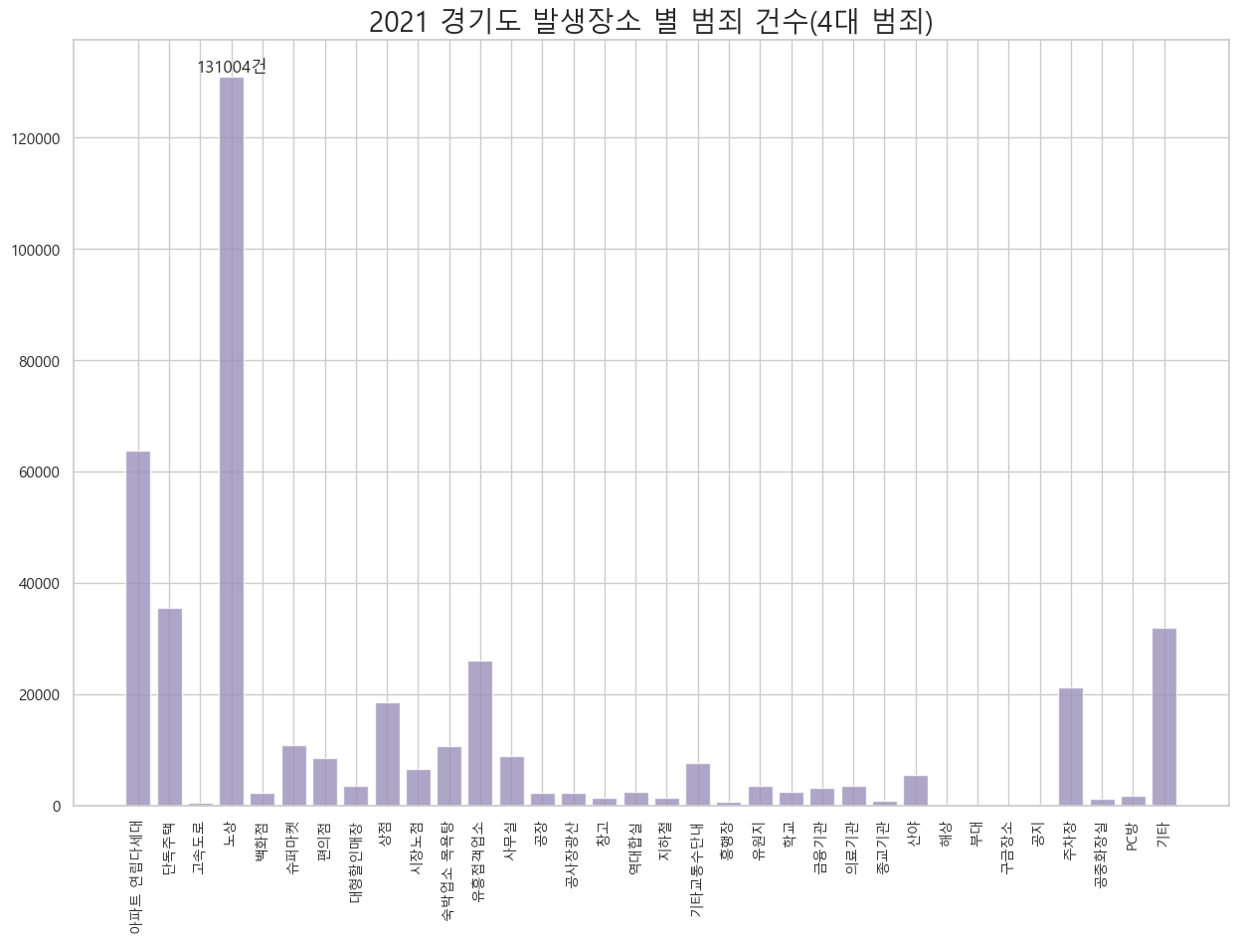
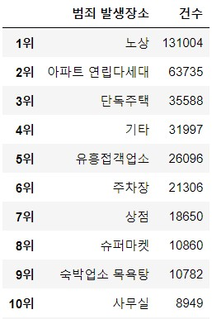
2. 범죄 발생장소 분석을 통한 지역 설정
- 2021 발생장소 별 범죄 건수(4대 범죄)

Slide 12
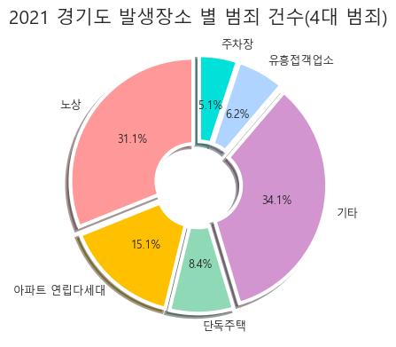
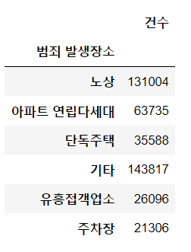
2. 범죄 발생장소 분석을 통한 지역 설정
- 2021 발생장소 별 범죄 건수(4대 범죄)

Slide 13
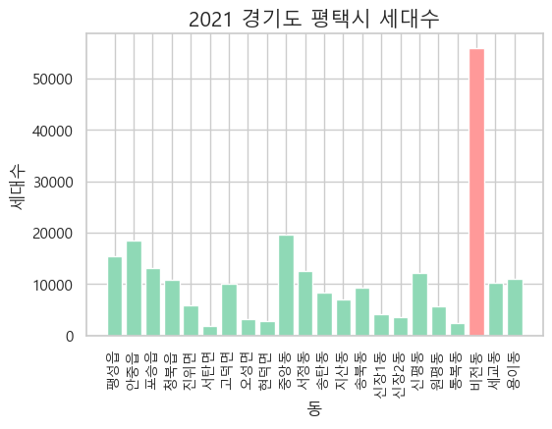
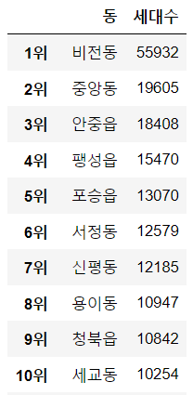
2. 범죄 발생장소 분석을 통한 지역 설정
- 2021 경기도 평택시 세대수

Slide 14
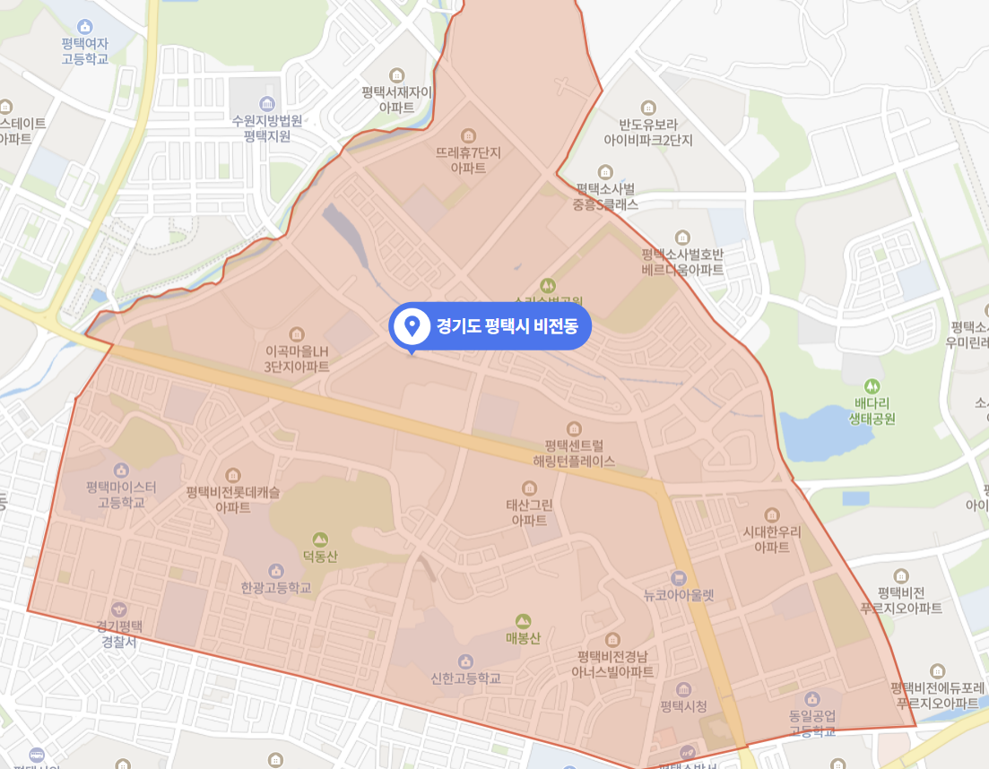
경기도 평택시 비전동
범죄 발생장소 2위, 3위인 아파트 연립 다세대, 단독주택이 가장 많은 지역
평택시 세대 수 1위 지역
범죄 취약 지역으로 ‘비전동‘ 설정
2. 범죄 발생장소 분석을 통한 지역 설정
- 범죄 발생장소 분석을 통한 범죄 취약 지역 설정

Slide 15
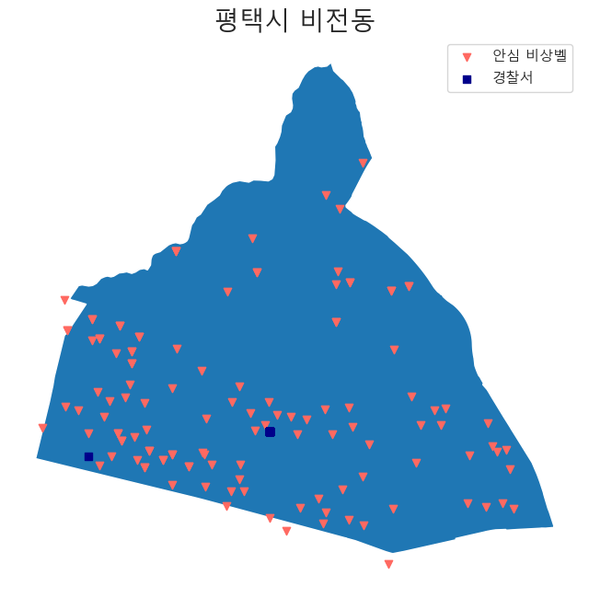
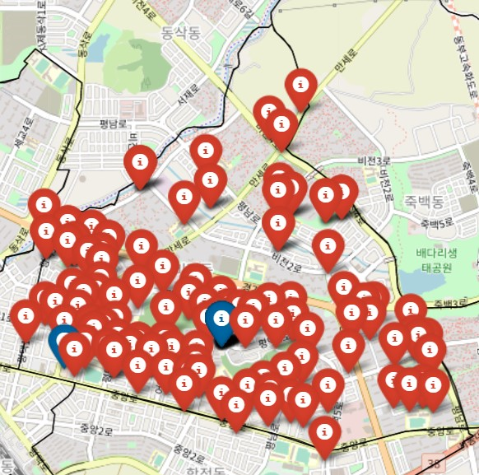
3. 안심 비상벨 및 파출소 현황 파악을 통한 신규 방범 장치 설치
- 평택시 비전동 기존 방범장치 위치

Slide 16
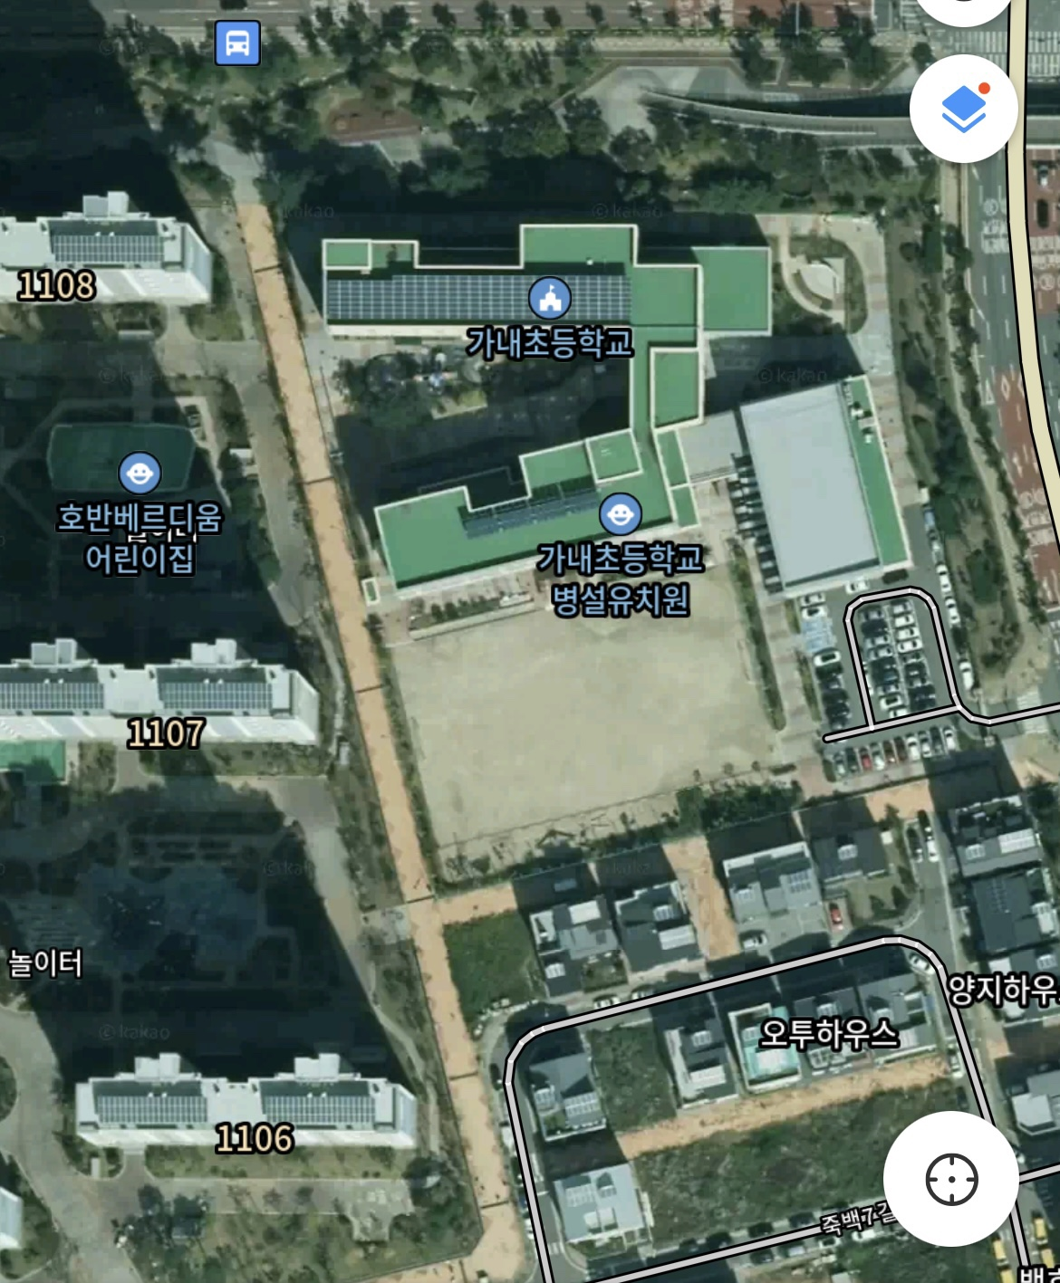
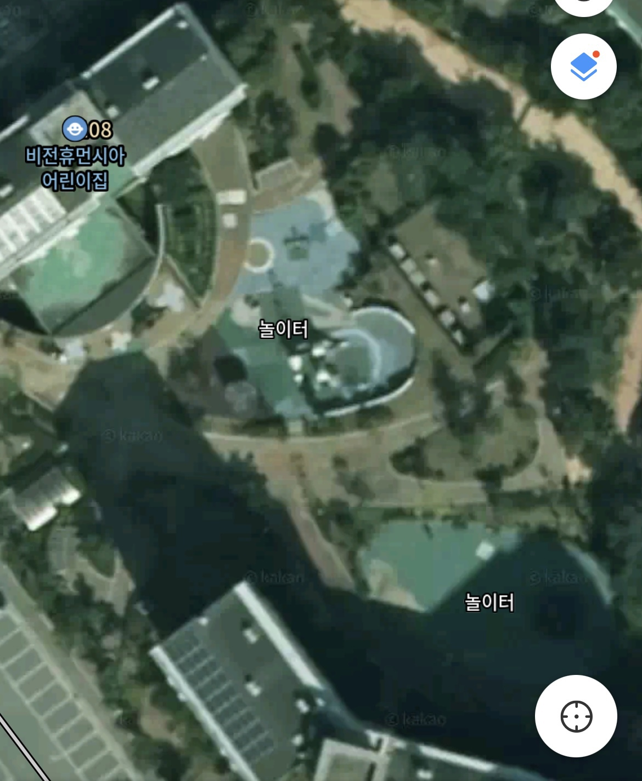
신규 방범장치 설치 시 기준
위성 지도를 참고하여 사람이 실제로 접근할 수 있는 위치에 설치
차도나 산 등 안심 비상벨에 접근하기 힘든 구역은 피해서 설치
범죄 취약 지역 위주로 설치
안심 비상벨의 경우 반지름 200m, 경찰 초소의 경우 반지름 600m가 안전 범위에 해당
3. 안심 비상벨 및 파출소 현황 파악을 통한 신규 방범 장치 설치
- 신규 안심 비상벨, 경찰초소 설치 시 기준

Slide 17
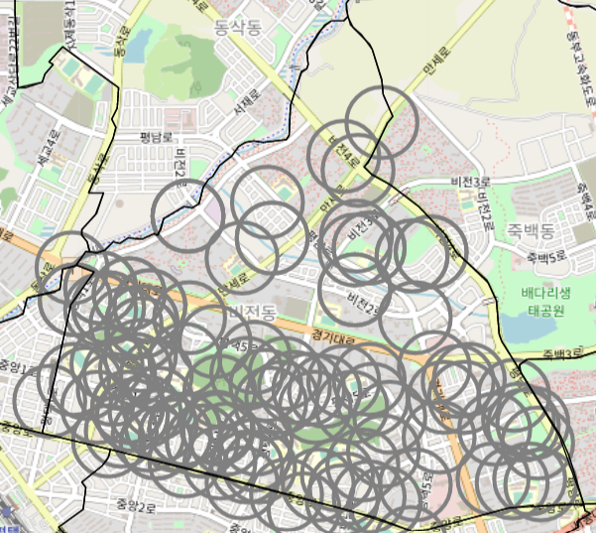
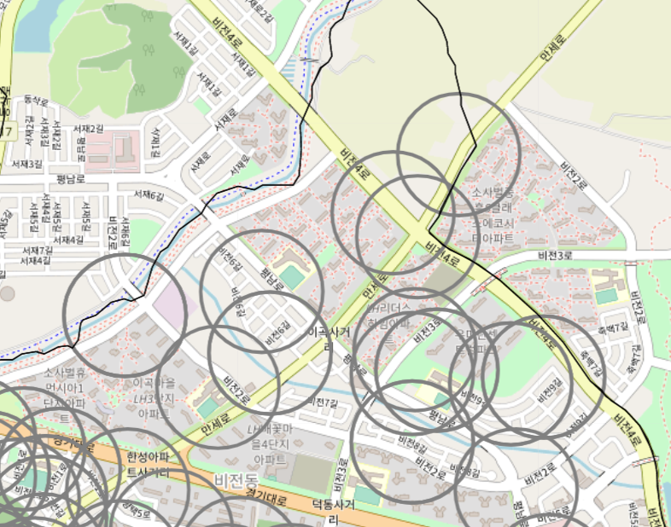
-> 안심 비상벨의 안전 범위에서 벗어나는 구역 다수 발견
3. 안심 비상벨 및 파출소 현황 파악을 통한 신규 방범 장치 설치
- 평택시 비전동 기존 안심 비상벨 위치

Slide 18
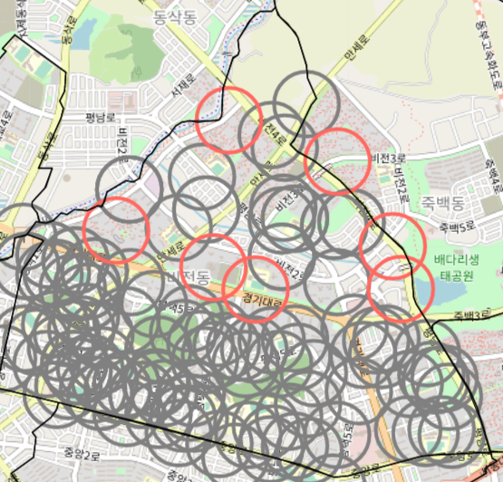
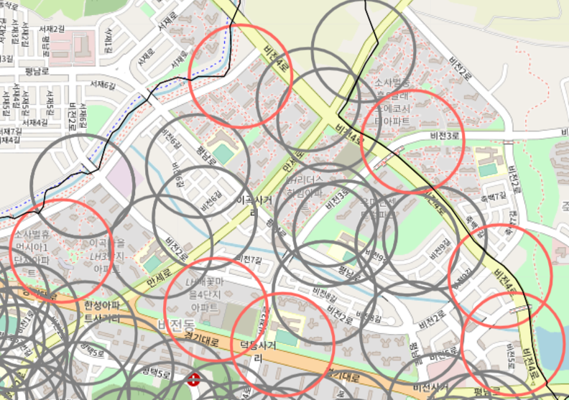
-> 신규 안심 비상벨의 추가 설치로 비전동의 안전 범위 확보
3. 안심 비상벨 및 파출소 현황 파악을 통한 신규 방범 장치 설치
- 평택시 비전동 신규 안심 비상벨 설치

Slide 19
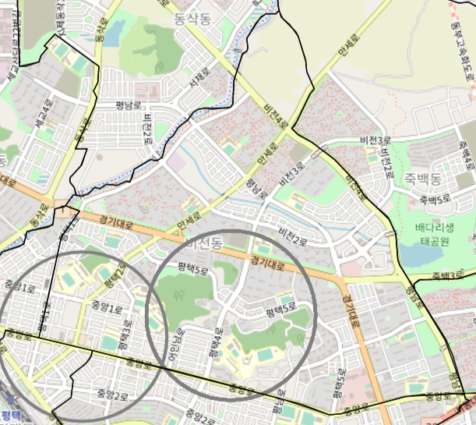
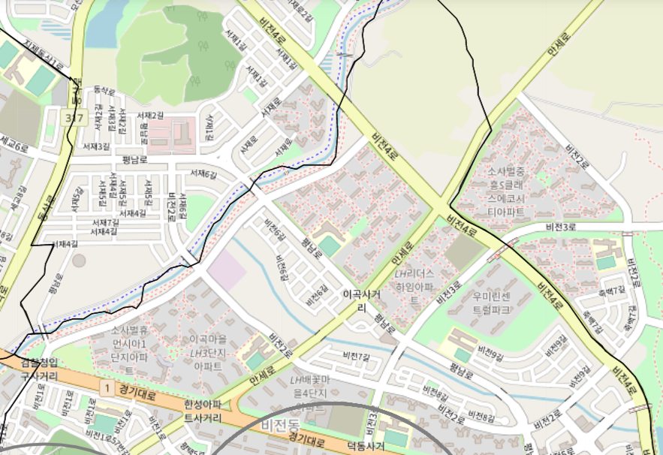
남부만 파출소 설치, 북부는 방범 시설 미 설치
->북부 전체가 안전 범위를 벗어나고 있음
3. 안심 비상벨 및 파출소 현황 파악을 통한 신규 방범 장치 설치
- 평택시 비전동 기존 파출소 위치

Slide 20
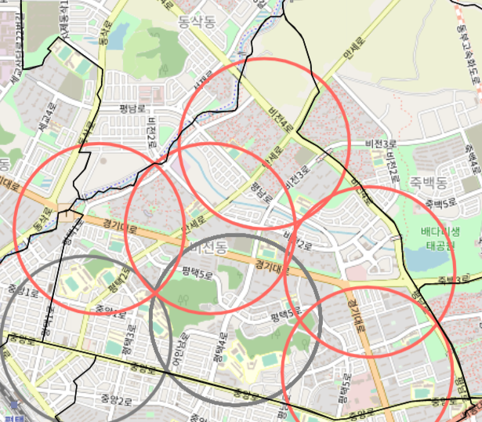
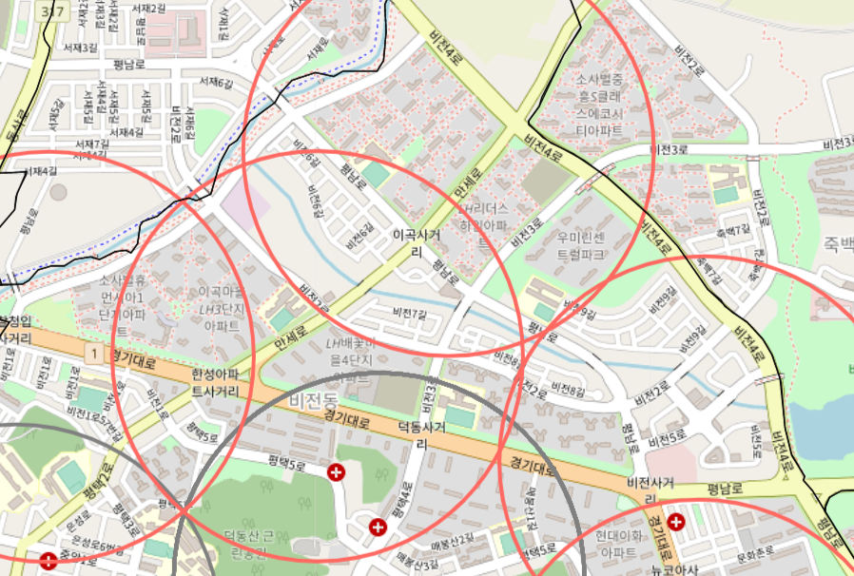
-> 방범 시설이 없던 북부에 경찰초소를 설치하여 안전 범위 확보
3. 안심 비상벨 및 파출소 현황 파악을 통한 신규 방범 장치 설치
- 평택시 비전동 신규 경찰초소 설치

Slide 21
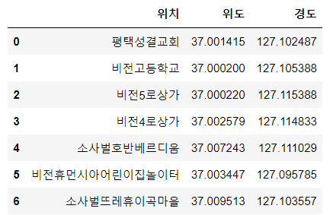
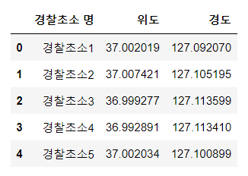
신규 안심 비상벨 설치 위치
신규 경찰초소 설치 위치
3. 안심 비상벨 및 파출소 현황 파악을 통한 신규 방범 장치 설치
- 평택시 비전동 신규 방범장치 설치 위치

Slide 22

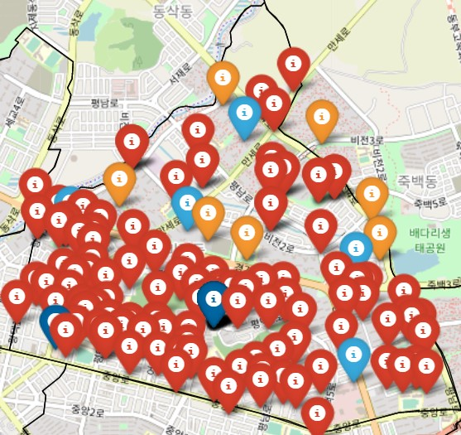
4. 결과 분석 및 타 지역과의 비교
- 평택시 비전동 기존, 신규 방범장치 위치

Slide 23
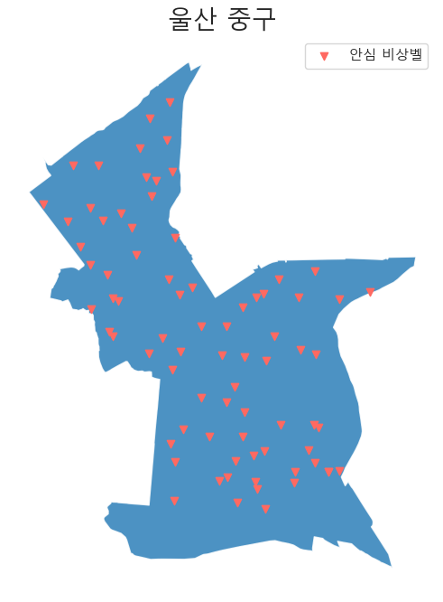
4. 결과 분석 및 타 지역과의 비교
- 기존 방범장치 비교 평택시 비전동 vs 울산 중구

Slide 24
4. 결과 분석 및 타 지역과의 비교
- 기존, 신규 방범장치 비교 평택시 비전동 vs 울산 중구

Slide 25
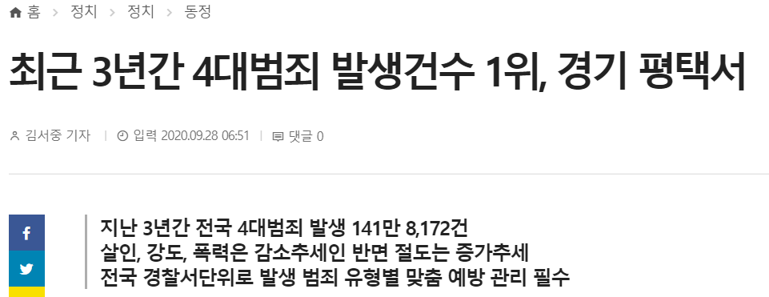
결론
사후 조사 결과, 4대 범죄 전국 1위 도시는 평택시로 데이터 분석으로 얻은 결과와 동일
전국에서 범죄율이 가장 높은 평택시에 방범 장치를 추가 설치하여 방범을 강화할 필요가 있음
신규 방범 장치 설치 시 명확한 기준을 제시하여 신뢰성, 실용성 확보
신규 방범 장치 설치로 범죄 취약 지역이던 비전동의 안전 범위를 확보
이처럼 안심 비상벨 및 경찰 초소를 적재적소에 배치함으로써 해당 지역의 범죄율을 낮추고 방범을 강화할 수 있음.

Slide 26
기대효과
1. 안심 비상벨의 경우 반지름 200m, 경찰초소의 경우 반지름 600m 거리마다 설치하여 신고 접수 시 출동률이 향상하고, 언제 어디서든 경찰의 도움을 받을 수 있음.
안심 비상벨의 경우 반지름 200m, 경찰초소의 경우 반지름 600m 거리마다 설치하여 신고 접수 시 출동률이 향상하고, 언제 어디서든 경찰의 도움을 받을 수 있음.
2. 경찰 초소 추가 설치로 범죄 예방 및 안심 환경 조성
2. 경찰 초소 추가 설치로 범죄 예방 및 안심 환경 조성
3. 안심 비상벨 추가 설치로 주변의 경찰 초소에서 빠른 대응을 할 수 있음.
3. 안심 비상벨 추가 설치로 주변의 경찰 초소에서 빠른 대응을 할 수 있음.
4. 경찰의 순찰을 최소화 할 수 있고, 취약 지역을 집중적으로 순찰 경로를 짤 수 있음.
경찰의 순찰을 최소화 할 수 있고, 취약 지역을 집중적으로 순찰 경로를 짤 수 있음.
5. 사전에 범죄가 일어나기 전 범죄를 차단할 수 있음.
5. 사전에 범죄가 일어나기 전 범죄를 차단할 수 있음.

Slide 27
참고자료
12_04_09_E_안전비상벨위치정보_울산.csv - LOCALDATA
https://www.localdata.go.kr/lif/lifeCtacDataView.do
12_04_09_E_안전비상벨위치정보.csv - LOCALDATA
https://www.localdata.go.kr/lif/lifeCtacDataView.do
emd.shp / TL_SCCO_SIG.shp – GIS DEVELOPER
http://www.gisdeveloper.co.kr/?p=2332
경기도 경찰관서 배치 현황 – 경기데이터드림
https://data.gg.go.kr/portal/data/service/selectServicePage.do?infId=V0Z54IVGYGI4841E9BLH17961616&infSeq=1
경기도지구대(파출소) 현황 – 경기데이터드림
https://data.gg.go.kr/portal/data/service/selectServicePage.do?infId=DQ2I0RA86JCZ2M9Q8RZ17985111&infSeq=1
안전비상벨위치현황(개방표준) – 경기데이터드림
https://data.gg.go.kr/portal/data/service/selectServicePage.do?infId=64I5OUQUMRCWUEZI5WAQ27006963&infSeq=1

Slide 28
참고자료
2021 전국 지역별 범죄율 – KOSIS
https://kosis.kr/statHtml/statHtml.do?orgId=135&tblId=DT_13501N_A120
2021 경기도 범죄_발생장소 – KOSIS
https://kosis.kr/statHtml/statHtml.do?orgId=132&tblId=DT_13204_3106
2021 경기 범죄 발생 건수, 종류 – KOSIS
https://kosis.kr/statHtml/statHtml.do?orgId=132&tblId=DT_13204_3105
[범죄(상세죄종)] 연도별 범죄 발생 건수와 검거 건수(2012_) _ 총합 (2021년).csv – KOSIS
https://kosis.kr/statHtml/statHtml.do?orgId=132&tblId=DT_13204_2011_211&conn_path=I3
읍·면·동별_세대_및_인구_20221121182116.csv – KOSIS
https://kosis.kr/statHtml/statHtml.do?orgId=215&tblId=DT_215N_B02

Slide 29
Q & A

